Slide 1
МКОУ «Медвежьегорская СОШ №3»
Презентация к уроку изобразительного искусства
Подготовила: учитель
начальных классов
Е.А.Пакуть

Slide 3
у́квица, или инициа́л — крупная, отличная от прочих, первая буква главы, раздела или целой книги.

Slide 6
Обычные буквы | Широкие буквы
А, Б, В, Г, Д, Е, Ё, З, И, Й, К, Л, Н, О, П, Р, С, Т, У, Х, Ц, Ч, Ь, Ъ, Э, Я. | Ж, М, Т, Ф, Ш, Щ, Ю.

Slide 9
Молодцы!
Спасибо за работу!

Slide 10
Источники:
https://www.google.ru/алфавит
https://ru.wikipedia.org/буквица
https://www.google.ru/буквица

Slide 11
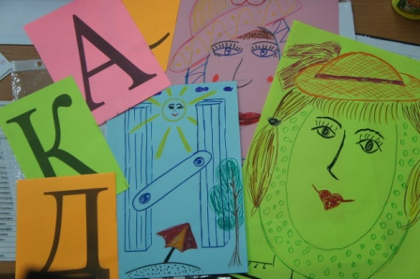
Результаты работы:
Карточки-буквы в группах;
Работы гостей;
Рефлексия: Наш кактус
зацвел разными цветочками!

